Slide 1
Окружающий мир
Контрольная работа
2 класс

Slide 2
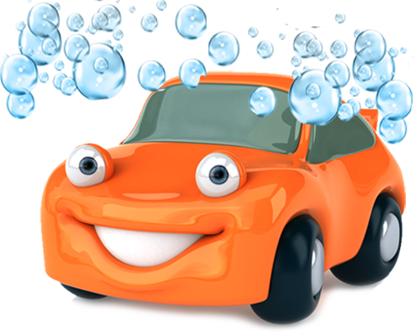
1. Можно ли назвать автомобиль веществом, а железо – предметом?
Ответ:
Автомобиль – это …
железо – это…

Slide 3
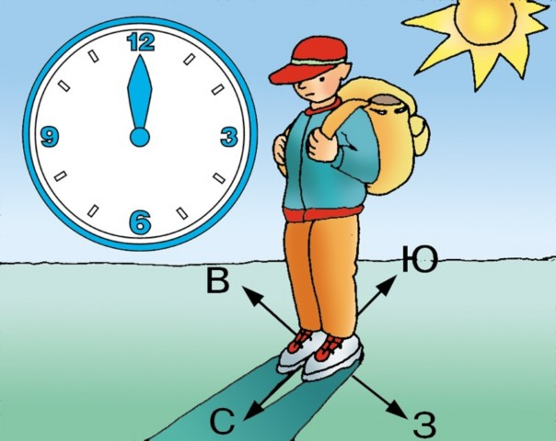
2. Какой прибор поможет определить стороны света?
Ответ:
Это - …

Slide 4
3. Перечислите фазы луны:
Ответ:
Луна может быть…

Slide 5
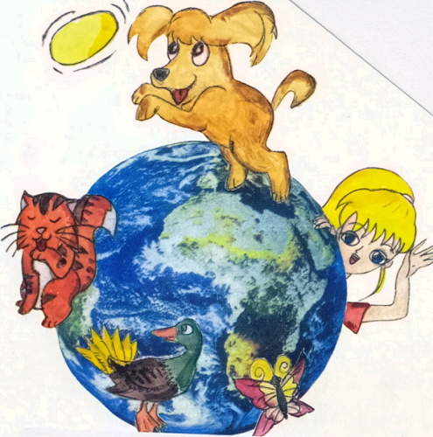
4. Почему все предметы падают на землю, а не улетают в космос?
Ответ:
На предметы действует сила …

Slide 6
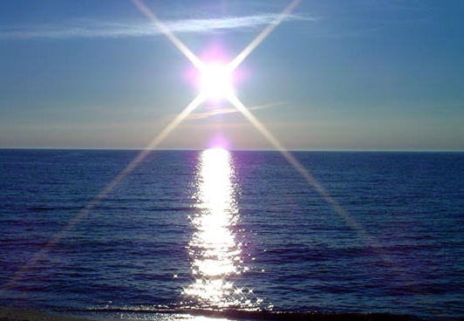
5. Что такое горизонт? Можно ли до него дойти?
Ответ:
Горизонт – это…, до него дойти …

Slide 7
6. Как называется уменьшенная модель планеты Земля?
Ответ:
Модель Земли – это …

Slide 8
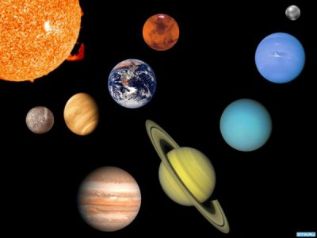
7. Перечисли какие планеты Солнечной системы ты знаешь.

Slide 9
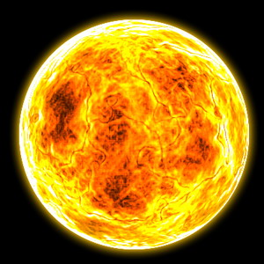
8.Что холоднее: Луна или Солнце?
Ответ:
Конечно, холоднее.., потому что – это…

Slide 10
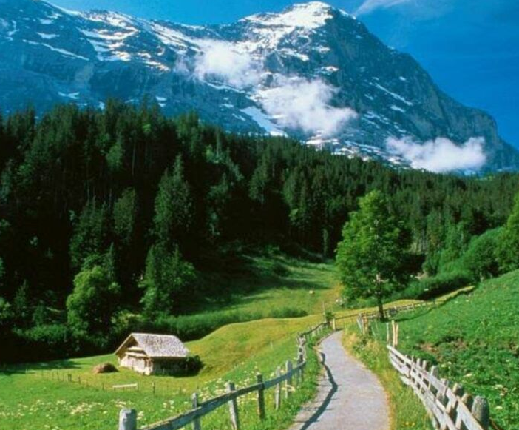
9. В чём причина смены дня и ночи?
Ответ:
День сменяет ночь, потому что …

Slide 11
10. Сколько дней длится год?
Сколько часов в сутках?
Ответ:
Год длится ..., а в сутках … ч.

Slide 12
11. Где на планете Земля теплее всего?
Ответ:
Теплее всего на Земле …

Slide 13
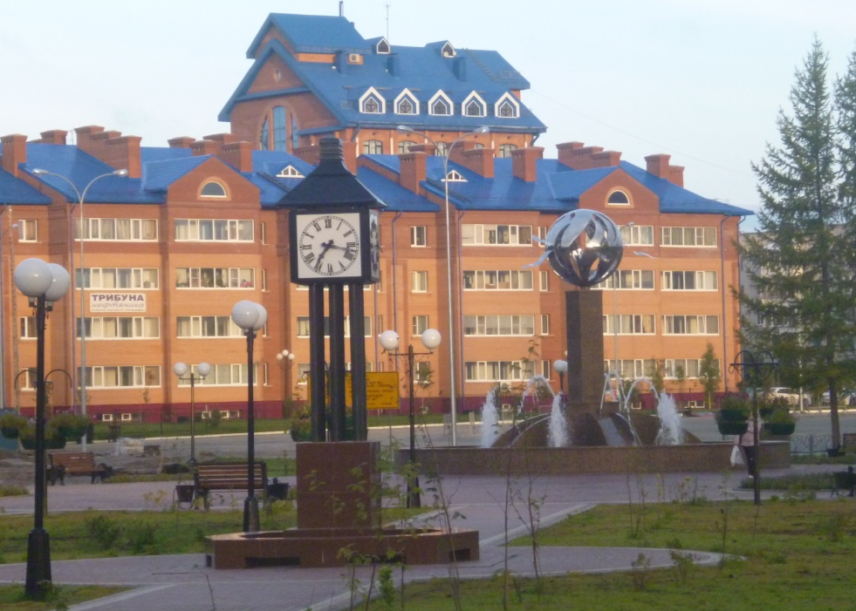
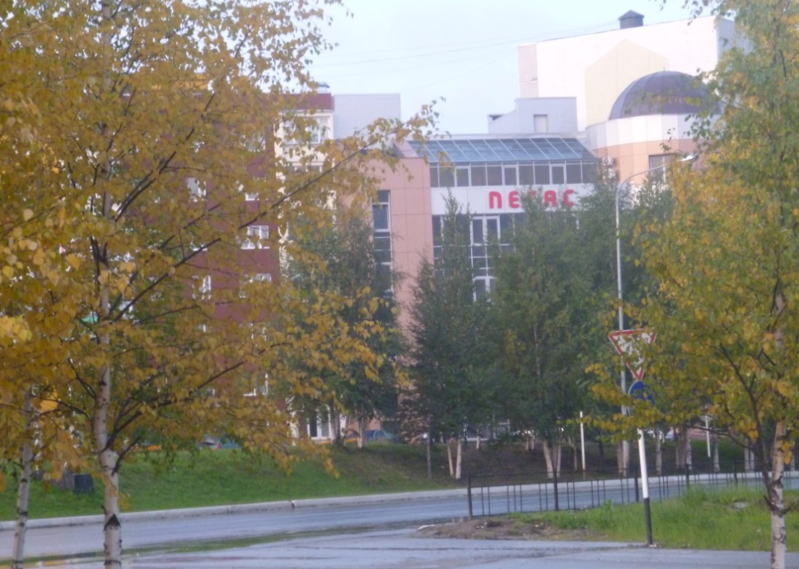
12. В каком поясе освещённости Земли ты живёшь?
Ответ:
Я живу в …поясе Земли.

Slide 14
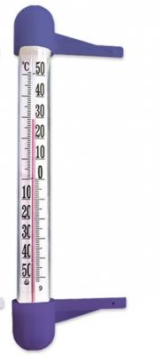
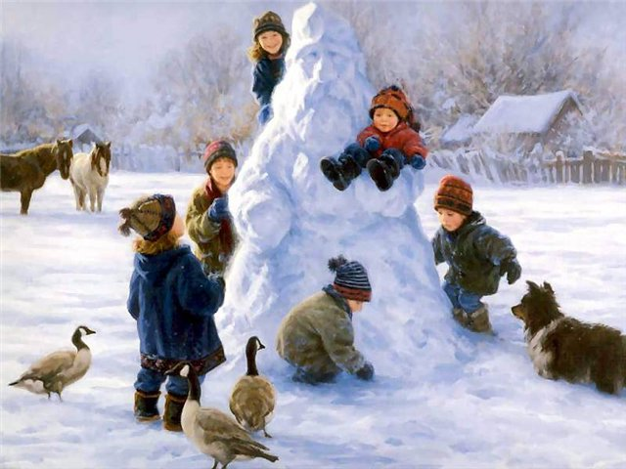
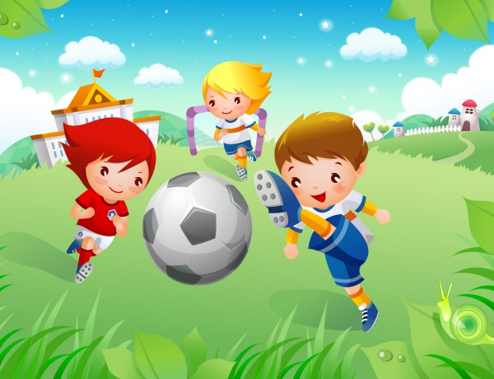
13. Для чего нужен уличный термометр?
Ответ:
Уличный термометр нужен, чтобы …

Slide 15
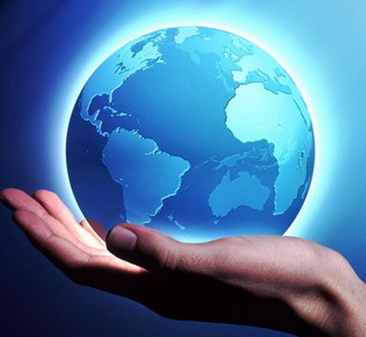
14. Выпиши самую высокую и самую низкую температуру воздуха: -35, +2, 0, +17, - 12, + 25
Ответ:
Самая высокая температура …
Самая низкая температура …

Slide 16
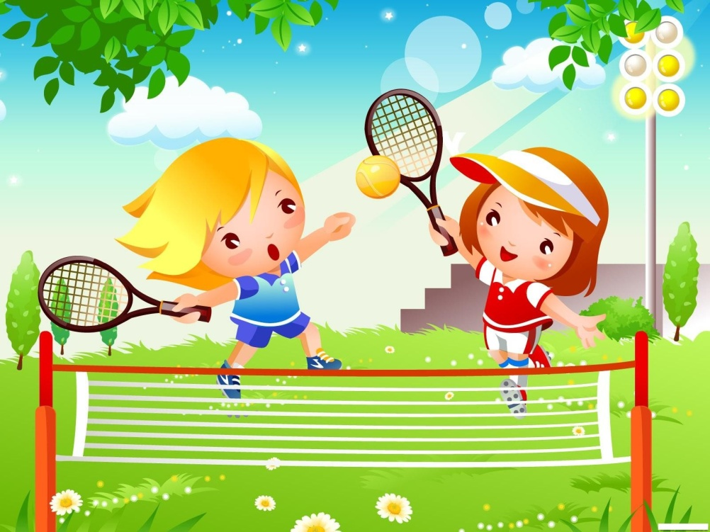
15. Какого вида осадки можно наблюдать на Земле?
Ответ:
На нашей планете осадки выпадают в виде…

Slide 17
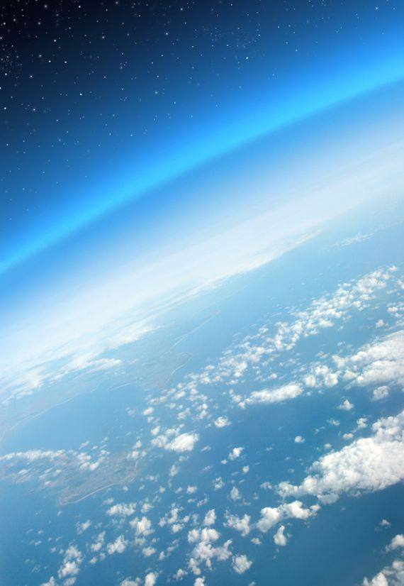
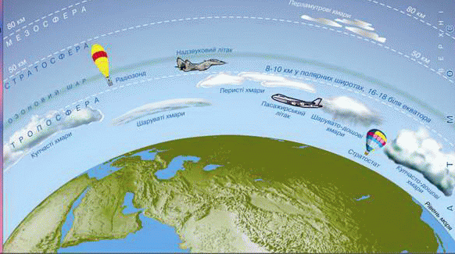
16. Как называется воздушная защитная оболочка планеты Земля?
Ответ:
Защитная оболочка Земли – это…

Slide 18
16. Прежде чем выйти из дома на прогулку с друзьями ты узнаёшь про погоду или про климат?
Ответ:
Выходя на прогулку, я сначала узнаю про…

Slide 19
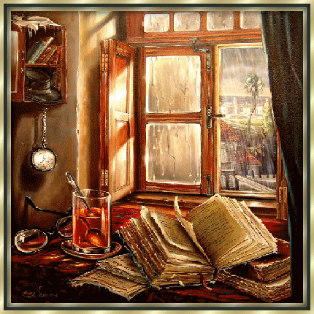
17. Какой воздух легче – холодный или тёплый?
Ответ:
Тяжелее …воздух.

Slide 20
Спасибо за работу!

